Slide 1
GEOGRAFIA STORICA DELL’ODIERNO FRIULI VENEZIA GIULIA LM 641 La costruzione dell’odierno Friuli Venezia Giulia A.A. 2021-2022
SERGIO ZILLI

Slide 2
Presentazione n. 9
La guerra

Slide 3
I villaggi sulla linea del fronte
Cotici e San Martino

Slide 4
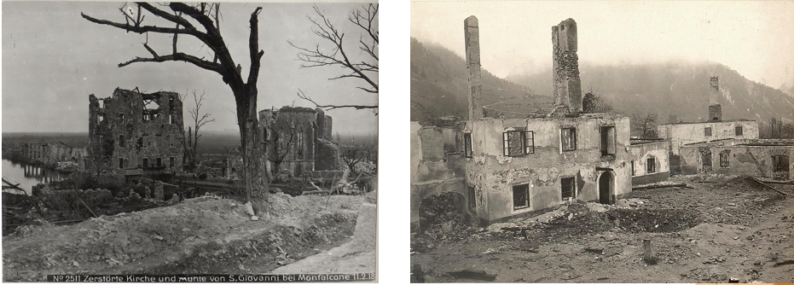
S. Giovanni di Duino e Valbruna

Slide 5
Monfalcone

Slide 6
https://onb.wg.picturemaxx.com/?16756386081222671803

Slide 7
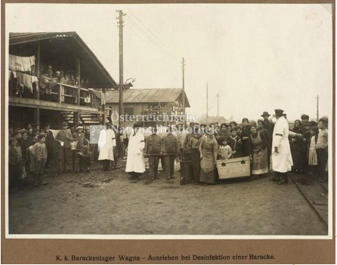
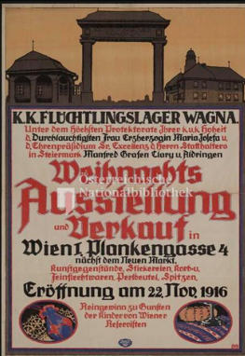
I profughi

Slide 8
le «battaglie» dell’Isonzo
# | Anno | periodo | Perdite italiane | Perdite imperial regie
1 | 1915 | Giugno-luglio | 15.000 (6%) | 47.000
2 |  | Luglio- agosto | 42.000 | 45.000
3 - 4 |  | Ottobre- dicembre | 116.000 | 95.000 (80%)
5 | 1916 | marzo | 5.000 | 2.300
6 |  | agosto | 140.000 | 50.000 (50%) | S.Michele, Sabotino, Gorizia
7-8-9 |  | Settembre- novembre | 145.000 | 80.000
10 | 1917 | Maggio - giugno | 160.000 | 101.000
11 |  | agosto | 250.000 | 100.000
12 |  | Ottobre (dal 24) |  |  | Caporetto
 |  |  | 850.000 | 520.000

Slide 9
La dodicesima battaglia o Caporetto (24/10.1917)

Slide 10
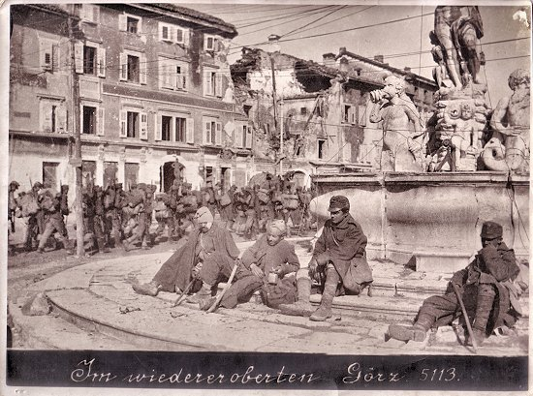
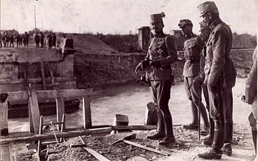
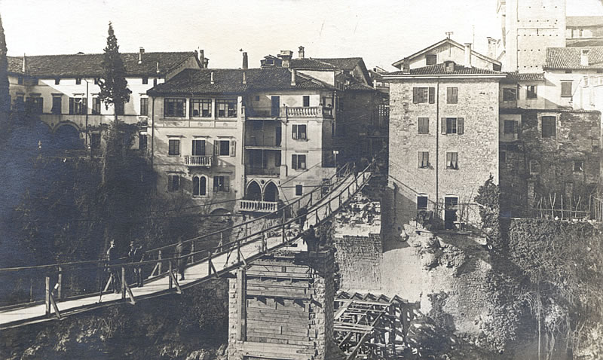
1918, l’occupazione del Friuli

Slide 11
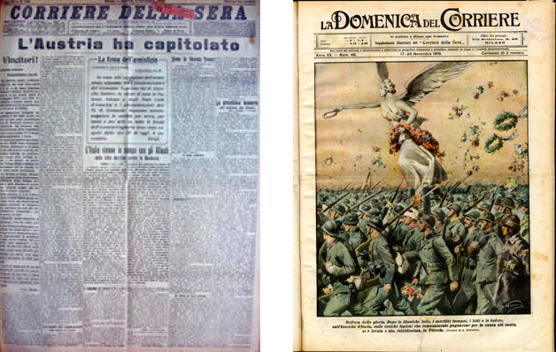
La fine della guerra (che si chiude all’interno dell’odierno Veneto)

Slide 12
Per scaricare liberamente: https://eut.units.it/CAT?query=ANY%253Dermacora&orderby=DTE&page=0

Slide 13
Gli effetti e le conseguenze
1914: l’interruzione della prassi
- di vita quotidiana
- di sopravvivenza economica
- di relazioni territoriali
1915-1917: la quiete prima della tempesta nella retrovia del Friuli e a Trieste;
la guerra guerreggiata nella Contea di Gorizia
Ottobre novembre 1917: Caporetto, la fuga e l’occupazione
1918: l’anno orribile

Slide 14
I danni alla città di Udine (18 novembre 1918)
«Le condizioni edilizie di Udine, se non sono disastrose – come in alcuni paesi della zona di combattimento – sono tuttavia assai gravi. Numerosi palazzi e case e gruppo di case, edifici pubblici e stabilimenti industriali sono stati distrutti o gravemente lesi dagli incendi; una intera borgata di cinquemila abitanti rasa al suolo dallo scoppio di due grandi depositi di munizioni, e molti fabbricati della città per la medesima causa fortemente danneggiati; quasi tute le abitazioni interamente saccheggiate e turpemente insozzate dalla soldataglia austriaca e tedesca; in molte case, specialmente del suburbio e delle frazioni, strappati e bruciati infissi di porte e finestre, sfondati i pavimenti, divelte le scale e persino levate le travature»
Domenico Pecile, Le condizioni di Udine e del Friuli dopo la liberazione, s.d., s.l., 1918

Slide 15
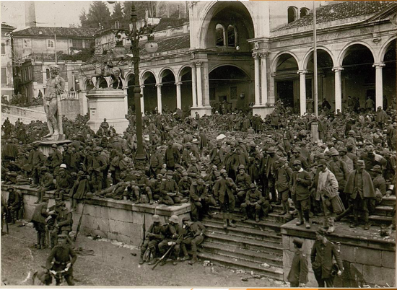

Slide 16
